Slide 1
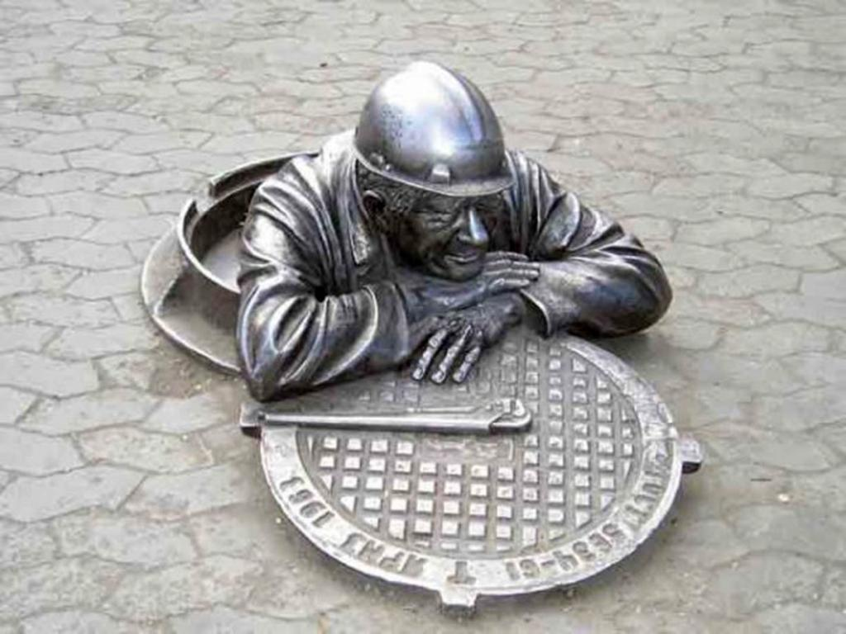
Министерство труда, занятости и трудовых ресурсов Новосибирской области
Государственная инспекция труда в Новосибирской области
АНО «Новосибирский областной центр охраны труда»
ПАМЯТКА
ПРИ ВЫПОЛНЕНИИ РАБОТ В КОЛОДЦАХ
Самое дорогое, что есть у человека – это его жизнь.
Охрана труда является приоритетным направлением по обеспечению сохранения здоровья и жизни людей.

Slide 2
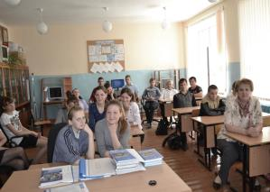
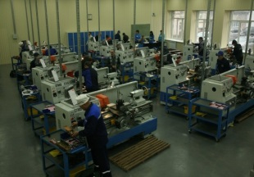
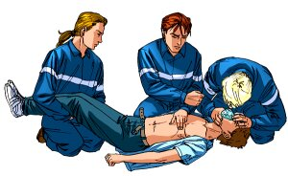
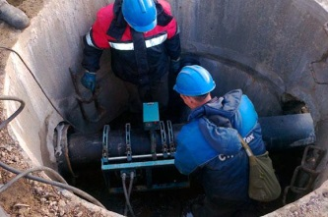
Требования предъявляемые к работникам, проводящим работу в колодцах
Работники должны проходить:
Согласно приказу Минздравсоцразвития России
от 12.04.2011 № 302н
предварительные и периодические медицинские осмотры
инструктажи: вводный, первичный и повторные инструктажи на рабочем месте, внеплановые, целевые
В соотвествии с постановлением Минтруда России, Минобразования России от 13.01.2003 № 1/29
обучение безопасным методам и приемам выполнения работ
обучение оказанию первой помощи
В соотвествии с Федеральным законом №273-ФЗ
профессиональную подготовку соответствующую характеру выполняемых работ

Slide 3
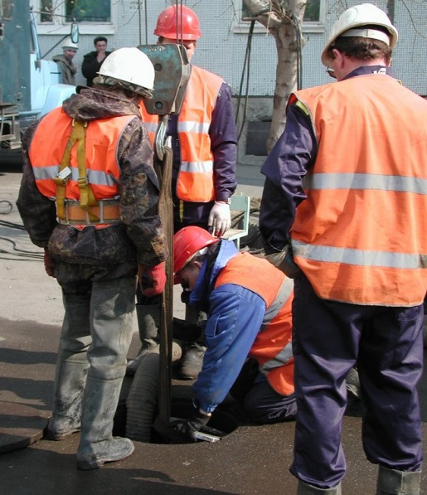
Требования охраны труда при ремонте и эксплуатации колодцев
Постановление Минтруда России от 16.08.2002 № 61
«Об утверждении Межотраслевых правил по охране труда при эксплуатации водопроводно-канализационного хозяйства».
Приказ Минтруда России от 28.03.2014 № 155н «Об утверждении Правил по охране труда при работе на высоте»
Постановление Минтруда РФ от 12.05.2003 № 27
«Об утверждении Межотраслевых правил по охране труда при эксплуатации газового хозяйства организаций».
Приказ Минтруда России от 07.07.2015 № 439н «Об утверждении Правил по охране труда в жилищно-коммунальном хозяйстве».
ПОТ РО 14000-005-98. «Положение. Работы с повышенной опасностью. Организация проведения».

Slide 4
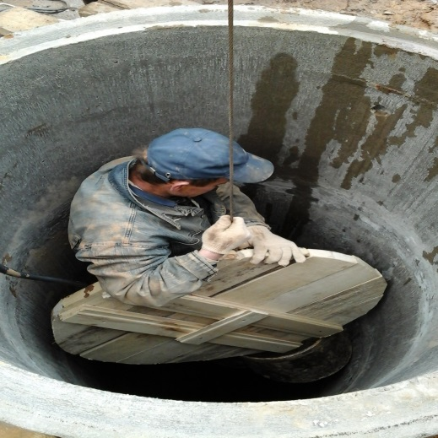
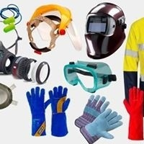
Основные причины несчастных случаев при работе в колодцах
Неудовлетворительная организация производства работ, выразившаяся в невыполнении работниками требований охраны труда при выполнении работ по обслуживанию и ремонту сетей водоснабжения и канализации, слабый контроль над проведением работ со стороны должностных лиц;
Неприменение работниками средств индивидуальной и коллективной защиты

Slide 5
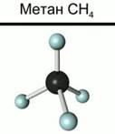
Характеристика взрывоопасных и ядовитых газов, встречающихся в подземных сооружениях
Газ метан, проникает в колодцы из почвы, образуясь при медленном разложении без доступа воздуха растительных веществ.
Метан является основной частью промышленного газа и при неисправном газопроводе может проникнуть в колодцы.
Взрывоопасен при содержании метана в воздухе от 5 до 15%.

Slide 6
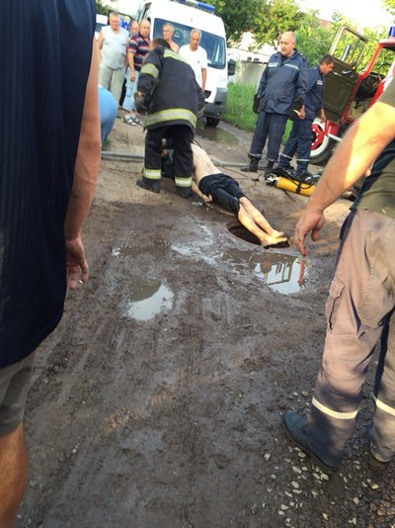
Характеристика взрывоопасных и ядовитых газов, встречающихся в подземных сооружениях
Окись углерода входит в состав смешанного газа и при повреждениях газопровода может попасть в колодец.
co
Окись углерода - ядовитый газ без цвета и запаха.
При содержании в воздухе от 4% до 50% окиси углерода смесь становится взрывоопасной.
Вдыхание воздуха, содержащего окись углерода выше допустимой концентрации, может привести к отравлению и к смерти, если быстро не оказать помощь пострадавшему.

Slide 7
Характеристика взрывоопасных и ядовитых газов, встречающихся в подземных сооружениях
Углекислый газ проникает в подземные сооружения из почвы в результате разложения органических веществ. Это бесцветный газ без запаха.
Углекислый газ тяжелее воздуха, поэтому, попадая в колодец, он вытесняет воздух со дна, заполняя пространство колодца.
При достижении опасных концентраций углекислого газа в воздухе: - учащение дыхания, ускоряется пульс, появляется тошнота; - возникает головная боль, снижается зрение вплоть до его полной потери; - потеря сознания и последующий летальный исход.

Slide 8
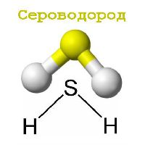
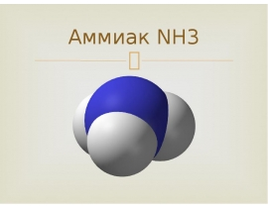
Характеристика взрывоопасных и ядовитых газов, встречающихся в подземных сооружениях
В воздушной среде колодцев, особенно расположенных вблизи канализационных устройств, могут быть примеси сероводорода, аммиака и других газов.
Сероводород отравляюще действует на кровь человека.
Предельно допустимая концентрация сероводорода в воздухе не должна превышать показатель в 3 мг/м³.
Аммиак бесцветный газ с ярковыраженным резким запахом. Легче воздуха в 2 раза и очень токсичен. Воздействие паров аммиака на человеческий организм проявляется следующими симптомами: раздражение органов дыхания и зева; раздражение слизистой глаз; поражение кожи.
Эти газы вредны для организма и, кроме того, они уменьшают количество кислорода в воздушной среде.

Slide 9
Требования охраны труда при ремонте и эксплуатации колодцев
Работы, связанные со спуском работников в колодцы, опорожненные напорные водоводы и канализационные коллекторы, относятся к разряду опасных, к которым предъявляются дополнительные (повышенные) требования безопасности труда, и должны проводиться по наряду-допуску на выполнение работ повышенной опасности
(Постановление Минтруда России от 16.08.2002 № 61
«Об утверждении Межотраслевых правил по охране труда при эксплуатации водопроводно-канализационного хозяйства»)

Slide 10
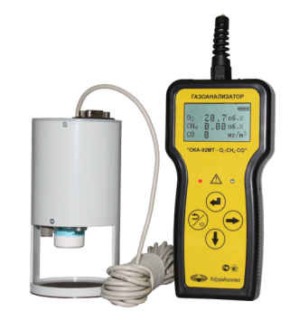
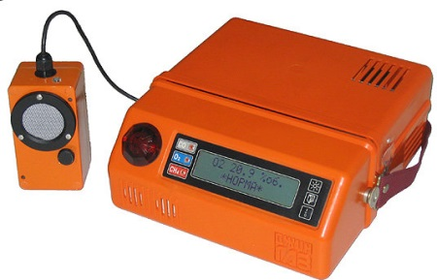
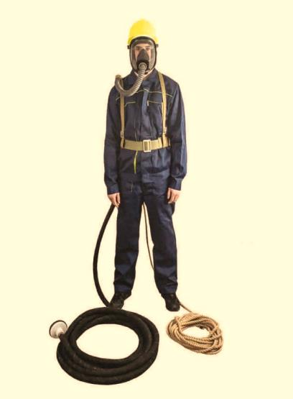
Требования охраны труда при ремонте и эксплуатации колодцев
Бригады, выполняющие вышеуказанные работы, должны быть обеспечены защитными средствами (газоанализаторы или газосигнализаторы), необходимым инструментом, инвентарем, приспособлениями, приборами и аптечкой первой помощи.
специальную одежду и специальную обувь;
защитные каски и жилеты оранжевого цвета со светоотражающей полосой;
кислородные изолирующие или шланговые противогазы с длиной шланга на два метра больше глубины колодца, но при этом общая длина шланга не должна превышать 12 м;
предохранительные пояса со страховочным канатом, длина которого должна быть не менее чем на 2 м больше расстояния от поверхности земли до наиболее удаленного рабочего места в колодце.

Slide 11
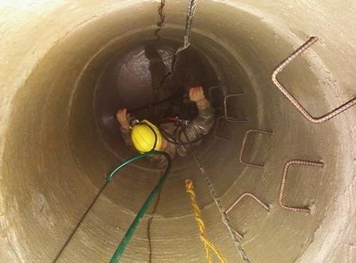
Требования охраны труда при ремонте и эксплуатации колодцев Необходимый инструмент, инвентарь, приспособления
вентиляторы с механическим или ручным приводом;
защитные ограждения и переносные знаки безопасности;
штанги - вилки для открывания задвижек в колодцах;
штанги - ключи;
штанги для проверки прочности скоб в колодцах;
лом;
переносные лестницы.

Slide 12
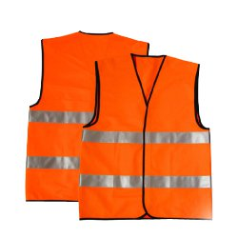
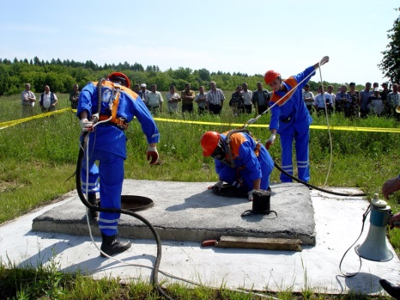
Обязанности членов бригады при осмотре трасс сетей
Обход и осмотр трасс сетей водоснабжения и канализации осуществляется работниками, которые должны быть одеты в сигнальные жилеты оранжевого цвета со световозвращающими элементами.
Во время обхода и осмотра трасс сетей водоснабжения и канализации одним работником не допускается открывать крышки люков колодцев.
Осмотр трасс сетей с поверхности земли путем открывания люков колодцев выполняется бригадой, состоящей не менее чем из 2 работников, которые должны быть снабжены ключами для открывания люков и переносными знаками-ограждениями. Во время осмотра не допускается выполнять какие-либо ремонтные или восстановительные работы.

Slide 13
Обязанности членов бригады при спусках в колодцы распределяются следующим образом:
один из членов бригады выполняет работы в колодце;
второй - с помощью страховочных средств страхует работающего и наблюдает за ним;
третий, работающий на поверхности, подает необходимые инструменты и материалы работающему в колодце, при необходимости оказывает помощь работающему в колодце и страхующему, наблюдает за движением транспорта и осуществляет контроль за загазованностью в колодце.
Запрещается отвлекать этих работников для выполнения других работ до тех пор, пока работающий в колодце не выйдет на поверхность.

Slide 14
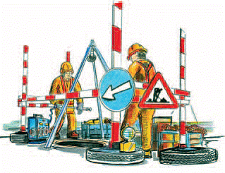
При производстве работ в колодцах, камерах и других сооружениях бригада обязана:
перед выполнением работ на проезжей части улиц оградить место производства работ в соответствии с проектом производства работ, разработанным с учетом местных условий;
перед спуском в колодец, камеру или сооружение проверить их на загазованность воздушной среды с помощью газоанализатора или газосигнализатора.
Спуск работника в колодец без проверки на загазованность ЗАПРЕЩАЕТСЯ.
Независимо от результатов проверки на загазованность спуск работника в колодец, камеру или резервуар без предохранительного пояса со страховочным канатом (веревкой) и без газоанализатора или газосигнализатора ЗАПРЕЩАЕТСЯ.
в процессе работы в колодце, камере или сооружении постоянно проверять воздушную среду на загазованность с помощью газоанализатора или газосигнализатора;
проверить наличие и прочность скоб или лестниц для спуска в колодец, камеру или сооружение.
Работы, производимые с использованием средств индивидуальной защиты органов дыхания, каждые 15 минут должны чередоваться с 15-минутным отдыхом
на поверхности.

